Slide 1
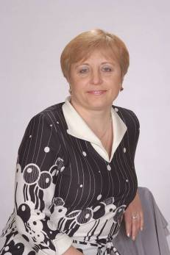
Портфолио
учителя начальных классов
МБОУ СОШ №4
г. Рассказово
Максимовой
Ирины Владимировны

Slide 2
СОДЕРЖАНИЕ
1
Общие сведения
1
2
Педагогическая деятельность
3
Результаты педагогической деятельности
4
Внеурочная деятельность
5
Оценка профессиональной деятельности
6
Учебно-материальная база
Данное «ПОРТФОЛИО» рассказывает о педагогической деятельности учителя начальных классов за с 2012 по 2015 учебные годы и предназначено для того, чтобы систематизировать опыт, накопленный за этот период, сделать объективную оценку профессионального уровня, а также определить направления дальнейшего развития.

Slide 3
Общие сведения об учителе:
Закончила ТГПИ по специальности «Педагогика и методика начального обучения».
по специальности
«Учитель
начальных классов»
стаж работы-
21 год
Первая квалификационная категория

Slide 4
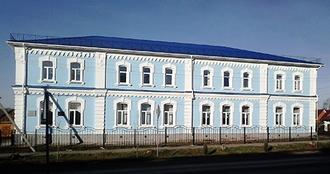
Моя школа:
МУНИЦИПАЛЬНОЕ БЮДЖЕТНОЕ ОБЩЕОБРАЗОВАТЕЛЬНОЕ УЧРЕЖДЕНИЕ
СРЕДНЯЯ ОБЩЕОБРАЗОВАТЕЛЬНАЯ ШКОЛА № 4
г. РАССКАЗОВО
Место
работы
с 2003
года

Slide 5
Курсовая подготовка
Тема курсовой подготовки | Дата | База обучения
Intel « Обучение для будущего» | 2009 г. | Тамбов
«Компетентностно – ориентированное образование в начальной школе» | 2010 г. | «ТОГОАУ ДПО ИПК РО»
«Актуальные проблемы преподавания курсов по православной культуре в общеобразовательной школе» | 2012 г. | Духовная семинария ТО ИПК РО
«Обеспечение современного качества начального общего образования в условиях реализации ФГОС» | 2015 г. | ТОИПК РО

Slide 6
Моя педагогическая философия
«Если учитель имеет только любовь к делу, он будет хороший учитель. Если учитель имеет только любовь к ученику, как отец, мать, он будет лучше того учителя, который прочел все книги, но не имеет любви ни к делу, ни к ученикам. Если учитель соединяет в себе любовь к делу и к ученикам, он - совершенный учитель.» - Лев Николаевич Толстой «Скучные уроки годны лишь на то, чтобы внушить ненависть и к тем, кто их преподает, и ко всему преподаваемому». Руссо Жан-Жак

Slide 7
Проблема педагогического исследования
Тема: «Использование современных образовательных технологий в формировании ключевых компетентностей младшего школьника».
Целью своей педагогической деятельности считаю создание условий для формирования и развития ключевых и предметных компетентностей младших школьников средствами современного урока и внеурочной деятельности.
К основным задачам педагогической деятельности отношу использование на практике современных педагогических технологий;
создание системы урочной и внеурочной деятельности для формирования ключевых компетентностей младших школьников;
осуществление мониторинга развития компетентной личности младших школьников и предъявление результатов работы для внешней экспертизы;
обеспечение ресурсной базы для реализации компетентностного подхода на уроках и во внеурочной деятельности (профессионализм учителя, учебно-методический комплект, учебный кабинет) .

Slide 9
Работа в методическом объединении:
2012-2013 уч. г.
«Современные
подходы
к оцениванию
учебных
достижений
учащихся»
ШМО
2013-2014 уч. г.
«Формирование
ключевых
компетенций
младших
школьников»
ГМО
2014-2015уч. г.
Анализ работы
ГМО
учителей
начальных
классов
за 2013-2014 г.
Планирование
работы
на 2014-2015 г
2014-2015уч. г.
Работа с одаренными
детьми (по подготовке
к олимпиадам, конкурсам
по вовлечению их в
проектную деятельность
и ее сопровождению.
ГМО

Slide 11
Результативность работы по внедрению
ИКТ в учебно-воспитательный процесс
Проведение уроков с использованием ИКТ.
Применение ИКТ во внеклассной работе.
Создание базы информационных технологий по темам на уроках русского языка, математики, окружающего мира, литературного чтения, изобразительного искусства и во внеклассной работе.
Проектная деятельность.

Slide 12
Результаты педагогической деятельности
Динамика достижений учащихся
2012-2013 учебный год 1класс | 2013-2014 учебный год 2класс | 2014-2015 учебный год 3класс | Результативность
Русский язык
Без отметок | 65% | 70% | Качество знаний стабильно .
Математика
Без отметок | 60% | 60% | Качество знаний стабильно .
Литературное чтение
Без отметок | 85% | 85% | Качество знаний по литературному чтению остается стабильно высоким на протяжении всех лет обучения, умеют абстрактно мыслить, владеют всеми видами пересказа.
Вывод: Наблюдается стабильный уровень качества знаний учащихся. Неуспевающих по предметам нет.

Slide 13
На муниципальном, региональном федеральном уровне награждена грамотами и благодарностями:
№ п/п | Название документа | Содержание | Кем выдан | Когда выдан
1. | Благодарственное письмо | За добросовестный труд и умелую организацию летнего отдыха и оздоровления детей и подростков | Зав. отделом образования М.А. Цикунова | 2007
2. | Благодарственное письмо | За подготовку и проведение урока-мастерской «Наша Родина» на семинаре заместителей директоров по воспитательной работе | Администрация МОУ СОШ№1 | 2008
3. | Благодарность | За подготовку обучающихся к школьной научно-практической конференции «День науки – 2008» | Директор МОУ сош №1 И.П. Рагимова | 2008
4. | Грамота | За достигнутые успехи в обучении и воспитании подрастающего поколения и в связи с профессиональным праздником Днем учителя | Глава города В.В. Кубышкина | 2008
5. | Благодарность | За преданность делу научного познания и способность «заразить» учащихся интересом к проблеме исследования, проявленные при защите учебно-исследовательских работ. | Директор МОУ сош №1 И.П. Рагимова | 2009

Slide 14
На муниципальном, региональном федеральном уровне награждена грамотами и благодарностями:
6. | Благодарственное письмо | За достижение высоких результатов в трудовой деятельности и в связи с профессиональным праздником - Днем учителя | Тамбовская областная Дума | 2009
7. | Благодарность | За организацию и проведение конкурса по языкознанию «Русский Медвежонок» | Председатель регионального оргкомитета В.А. Каряев | 2010
8. | Грамота | За достигнутые успехи в обучении и воспитании подрастающего поколения | Директор МОУ СОШ №4 А.Н. Подшивалин | 2011
9. 10. 11. | Благодарственное письмо Грамота Благодарность | За активное участие в городском конкурсе детско - юношеского творчества по пожарной безопасности За многолетний добросовестный труд в системе образования За подготовку учащихся к школьной научно-практической конференции «Юный исследователь» | Председатель Рассказовского местного отделения ВДПО Т.Н. Худякова Начальник управления народного образования Н. Е. Астафьева Директор школы МБОУ СОШ №4 Л. А. Болтнева | 2011 2013 2014

Slide 15
Участие в конференциях, конкурсах и грантах
Победитель областного конкурса «Народный учитель Тамбовской области – 2013»

Slide 16
Результаты внеурочной деятельности
В своей внеурочной работе стремлюсь развивать творчество учащихся, личность ребенка во всех ее аспектах: сохранение здоровья, развитие интеллекта и познавательных способностей, социально – личностную адаптацию в урочной и внеурочной деятельности. Данное направление в работе с детьми – неотъемлемая составляющая система моей педагогической деятельности.
Активно сотрудничаю с учреждениями культуры: музеи области, городская библиотека, драмтеатр г. Тамбова, кинотеатр «Смена». За творческие успехи классный коллектив отмечен грамотами, дипломами

Slide 17
Результаты участия учеников и воспитанников в олимпиадах, конференциях, конкурсах, соревнованиях, грантах
Год | Наименование мероприятия | Уровень (муниципальный, региональный, федеральный) | Фамилия, имя участника; класс | Результат
2013 | Конкурс чтецов «Классики – детям» | школьный | Киреев Андрей | участник финала конкурса
 | Конкурс «Русский медвежонок – языкознание для всех» | региональный | Киреев Андрей | призер (1 место по школе)
 | Конкурс «Русский медвежонок – языкознание для всех» | региональный | Рудчик Елена | участник (2 место по школе)
 | Конкурс «Русский медвежонок – языкознание для всех | региональный | Калашникова Ангелина | участник (4 место по школе)
 | Конкурс «Русский медвежонок – языкознание для всех | региональный | Федосеева Карина | участник (6 место по школе)
 | Творческий конкурс «Лучшая новогодняя елочная игрушка» | муниципальный | Кургузов Максим | победитель
2014 | Конкурс каллиграфического письма «Золотое перо» | школьный | Киреев Андрей | участник
 | Конкурс каллиграфического письма «Золотое перо» | школьный | Смолянов Дмитрий | участник
 | Научно-практическая конференция «Юный исследователь» | школьный | Калашникова Ангелина | призер (3 место)
 | Научно-практическая конференция «Юный исследователь» | школьный | Баранов Арсений | участник
 | Научно-практическая конференция «Юный исследователь» | школьный | Колесников Александр | участник
 | Конкурс «Правила дорожного движения глазами юного пешехода» | муниципальный | Баранов Арсений | победитель
 | Конкурс «Правила дорожного движения глазами юного пешехода» | муниципальный | Колесников Александр | победитель

Slide 18
Результаты участия учеников и воспитанников в олимпиадах, конференциях, конкурсах, соревнованиях, грантах
Год | Наименование мероприятия | Уровень (муниципальный, региональный,федеральный) | Фамилия, имя участника; класс | Результат
2015 | Конкурс чтецов «Классики – детям» | школьный | Калашникова Ангелина Рудчик Елена | диплом диплом
 | Конкурс «Русский медвежонок – языкознание для всех» | региональный | Киреев Андрей | призер (1 место по школе)
 | Конкурс «Русский медвежонок – языкознание для всех» | региональный | Рудчик Елена | участник (4 место по школе)
 | Конкурс «Кенгуру – 2015» | региональный | Киреев Андрей Рудчик Елена Павлов Иван | призер (1 место по школе) (2 место по школе) (3 место по школе)
 | Конкурс «Самый оригинальный вязаный носок» | Межрегиональный | Колесников Александр Баранов Арсений | диплом участник а диплом участник а
 | Смотр песни и строя «Слава России» | школьный | команда 3а класса | 2 место, грамота
 | Интеллектуальный конкурс «Своя игра» | школьный | команда 3а класса | 1 место, грамота
 | Научно-практическая конференция «Эрудит» | школьный | Калашникова Ангелина | Победитель, 1 место, грамота
 | Научно-практическая конференция «Эрудит» | школьный | Баранов Арсений | 2 место, грамота
 | Конкурс «Открытка для ветерана» | муниципальный | Колесников Александр | Победитель, 1 место, грамота
 | Интеллектуально-творческий конкурс «Муравей» | региональный | Баранов Арсений | Финалист, грамота

Slide 19
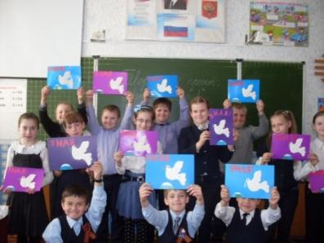
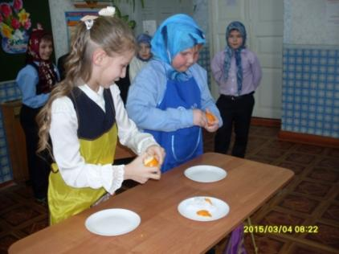
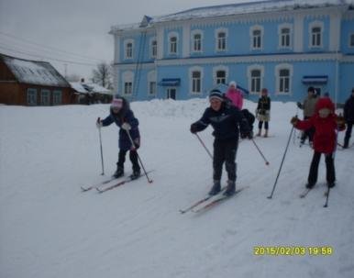
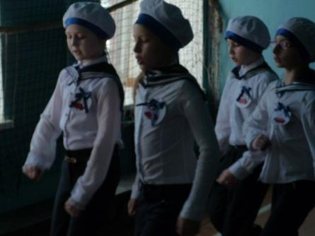
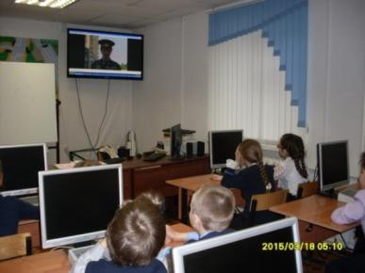
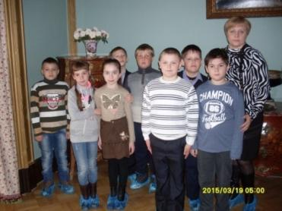
Внеурочная деятельность

Slide 20
Работа с родителями
Родительские
собрания
Индивидуальные
беседы
Консультации
для родителей
Заседания
родительского
комитета
Анкетирование и
тестирование
родителей
Организация
совместных
праздников
Совместное посещение
музеев, театров, выставок
Памятки для родителей

Slide 21
Перспективное планирование…
Повышать эффективность
использования ИКТ- технологии
Повышать эффективность
использования ИКТ- технологии
Освоить ИКТ на
профессиональном
педагогическом уровне

